Slide 1
课程作业、AIStudio平台使用 学习分享交流
李昀哲 20123101
Monday, June 27, 2022
@Shanghai University

Slide 2
@Shanghai University
01
Where to start
Part One

Slide 3
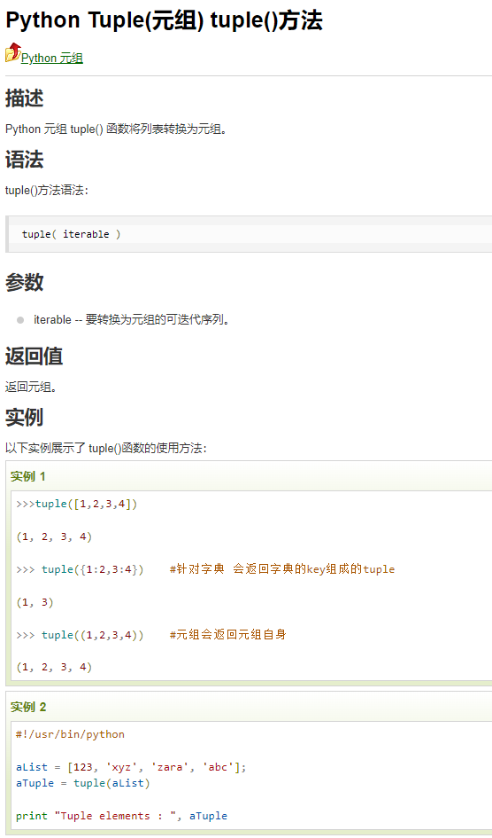
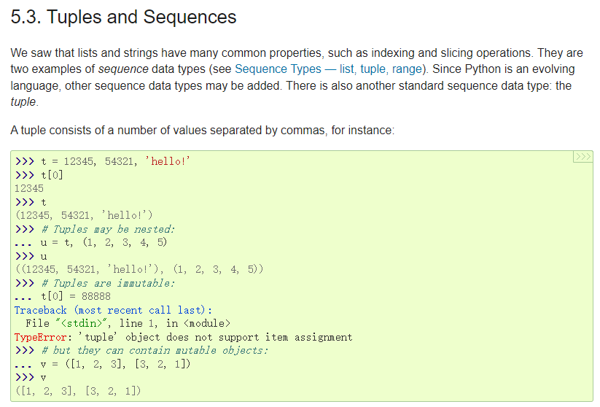

Where to start?
https://docs.python.org/3/
@Shanghai University
Notes:
对于人工智能而言，python是一种主流的开发工具，对于我们而言其实python在大学阶段并没有系统地接触过，更多地是自学或者高中阶段的了解。
那么这次的夏季课程，对于接触不多的我们来说，就是一个很好的学习机会。通过学习我们发现，其实各个语言之间的语法、数据结构都是类似的，只是用法、函数的调用上有些差异
因此，我们既然已经有了C++的基础，对于python来说，无非就是查查document，看看用法，以及一些特有的数据结构https://docs.python.org/3/
各有千秋、官方文档偏向于介绍原理性的东西辅以应用作为作证，而中文教程则更倾向于教你如何使用。
但始终不要忘记，中文教程永远是不具备时效性的，很多内容技术随着版本的更迭是会变的，这时候只有官方文档才有用。后续会有所介绍

Slide 4
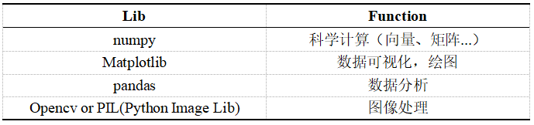
Where to start?
Common Data Structure
- list
- dict
- tuple
Common Lib
- numpy
- matplotlib
- pandas
- opencv or PIL
@Shanghai University
Notes:
python对于深度学习来说比较常用的呢其实就是这三个，比较常用的库呢主要就是这四个
其中numpy呢其实如果自己后续实践，通常会用可能tensor之类的来替代。
1. 查文档，看用法
2. 熟悉库

Slide 5
@Shanghai University
02
Task one：简历信息提取
- 熟悉库的使用
- 不同库的特点
Part Two
Notes:
在本文中，我们探索并比较了Word、PDF、图片格式的简历文件信息提取方法，在后续项目中，将结合PaddleNLP的信息提取技术，尝试将非结构化的简历文件，提取成标注文件指定的格式，并验证性能

Slide 6
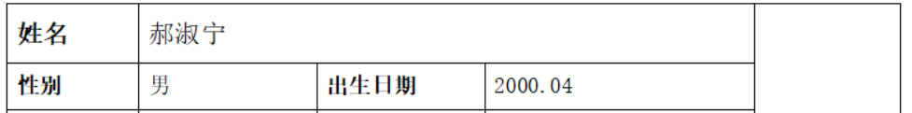
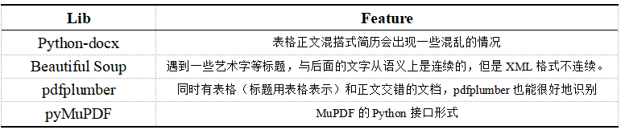
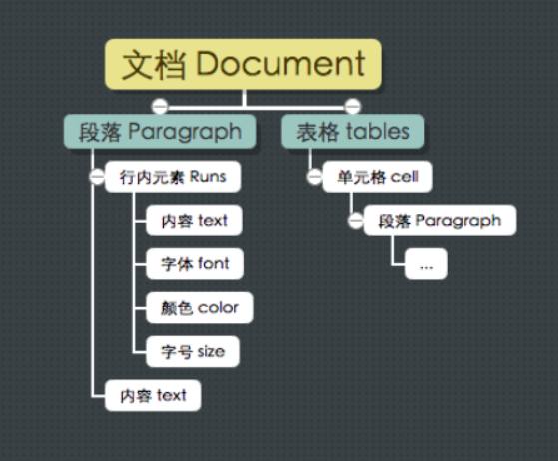
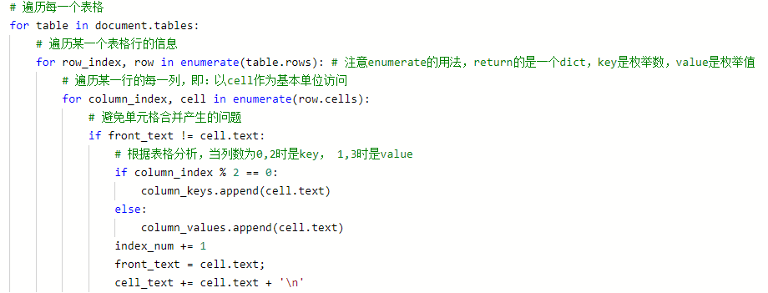
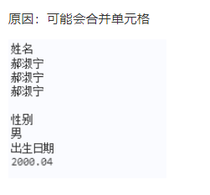

Task one：简历信息提取（python-docx）
郝淑宁
郝淑宁
@Shanghai University

Slide 7
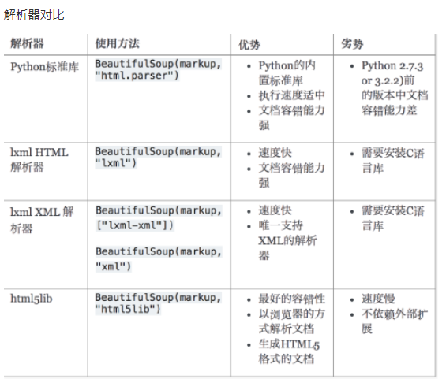
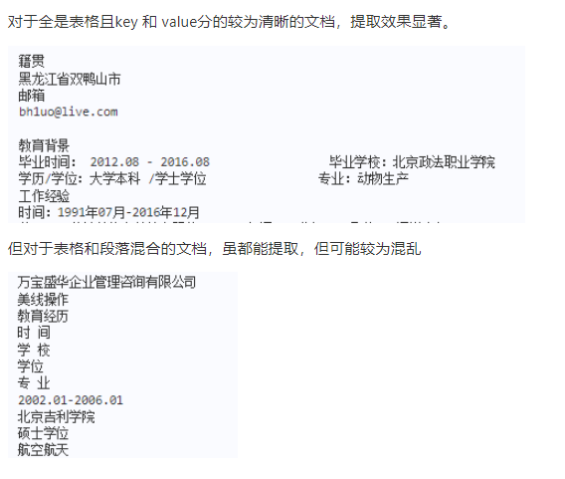
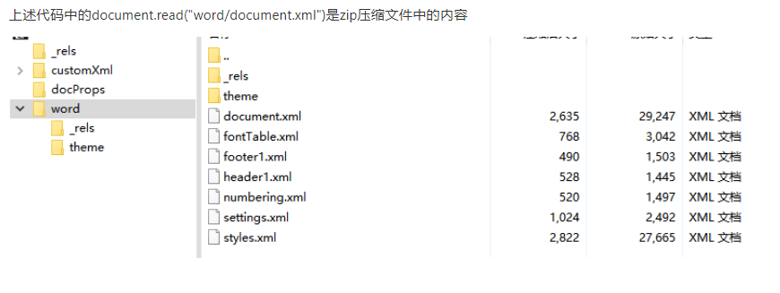
Task one：简历信息提取（beautiful soup）
@Shanghai University
Notes:
基本功能：
BeautifulSoup是一个模块，该模块用于接收一个HTML或XML字符串，然后将其进行格式化，之后遍可以使用他提供的方法进行快速查找指定元素，从而使得在HTML或XML中查找指定元素变得简单。

Slide 8
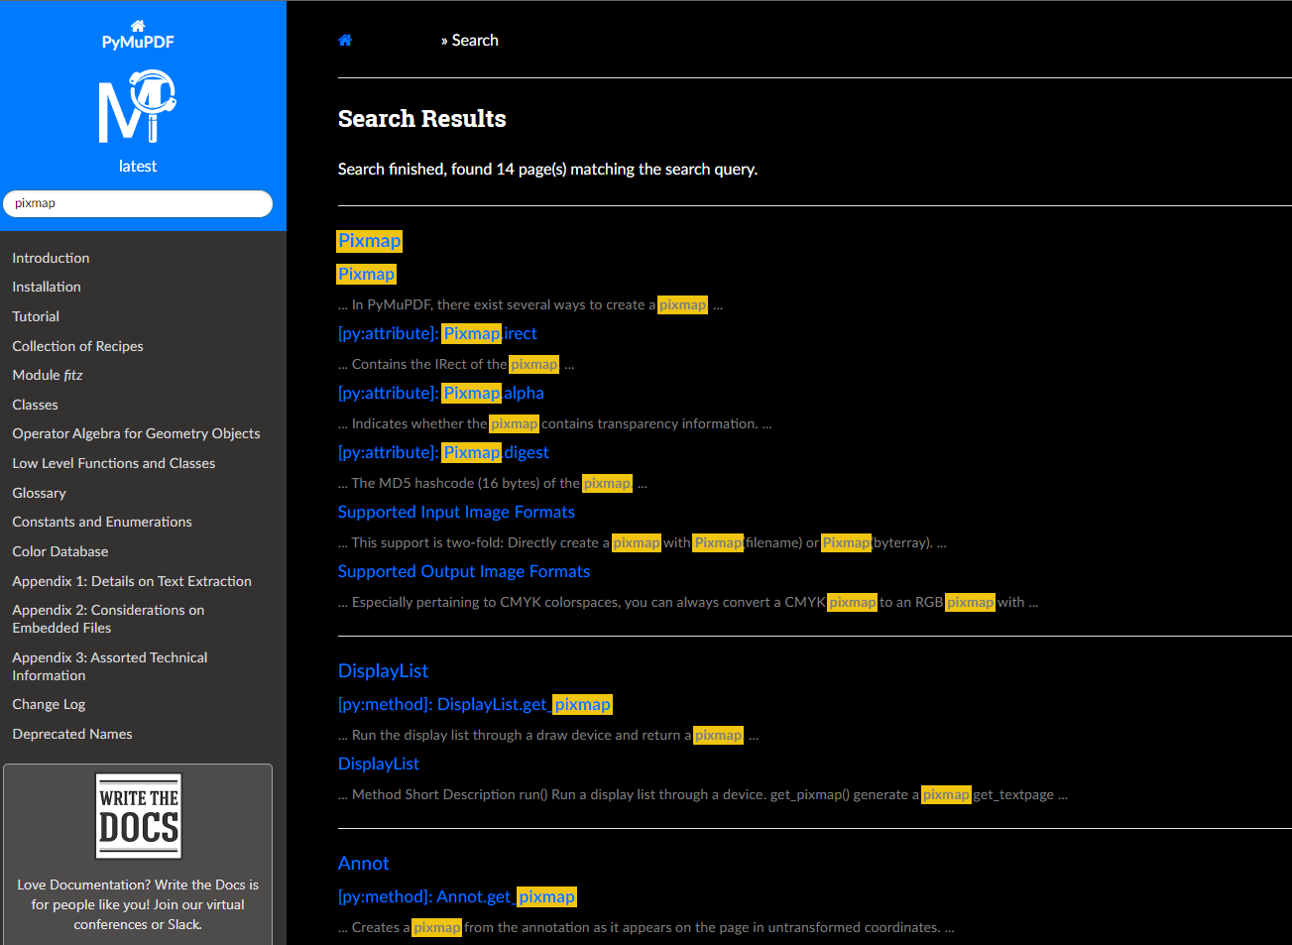
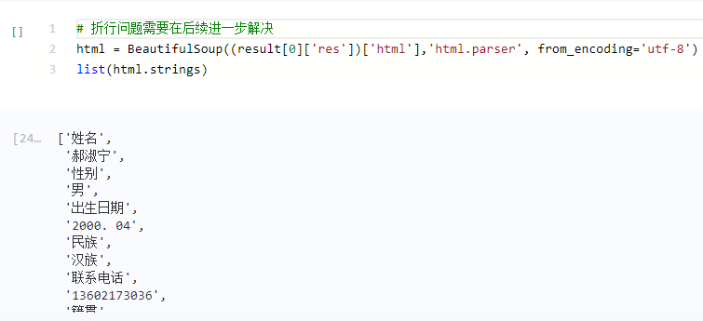
Task one：简历信息提取（PyMuPDF）
PyMuPDF部分方法更新
1. pageCount -> page_count
2. preRotate -> prerotate
3. getPixmap -> get_pixmap
4. writePNG -> save
https://pymupdf.readthedocs.io/en/latest/tutorial.html
@Shanghai University
Notes:
基本功能：
BeautifulSoup是一个模块，该模块用于接收一个HTML或XML字符串，然后将其进行格式化，之后遍可以使用他提供的方法进行快速查找指定元素，从而使得在HTML或XML中查找指定元素变得简单。

Slide 9
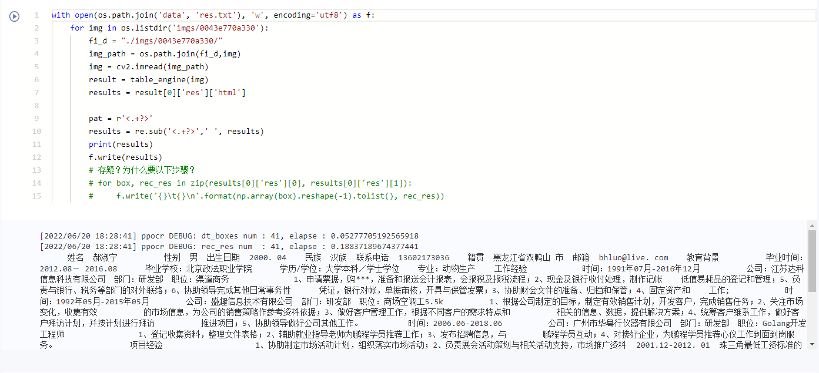
Task one：简历信息提取
@Shanghai University
Notes:
基本功能：
BeautifulSoup是一个模块，该模块用于接收一个HTML或XML字符串，然后将其进行格式化，之后遍可以使用他提供的方法进行快速查找指定元素，从而使得在HTML或XML中查找指定元素变得简单。

Slide 10
@Shanghai University
03
Task two：论文关键词抽取
- 熟悉paddlepaddle框架下模型的调用
- 了解训练的基本步骤和准备工作
Part Three
Notes:
在本文中，我们探索并比较了Word、PDF、图片格式的简历文件信息提取方法，在后续项目中，将结合PaddleNLP的信息提取技术，尝试将非结构化的简历文件，提取成标注文件指定的格式，并验证性能

Slide 11
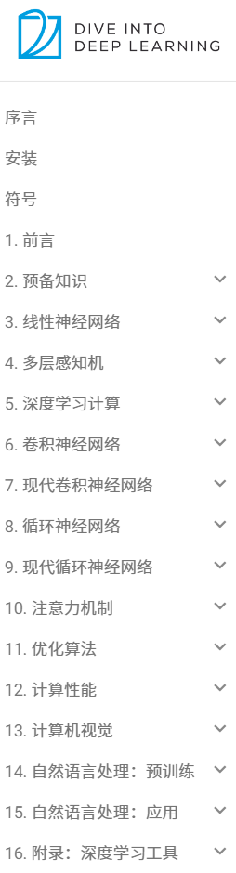
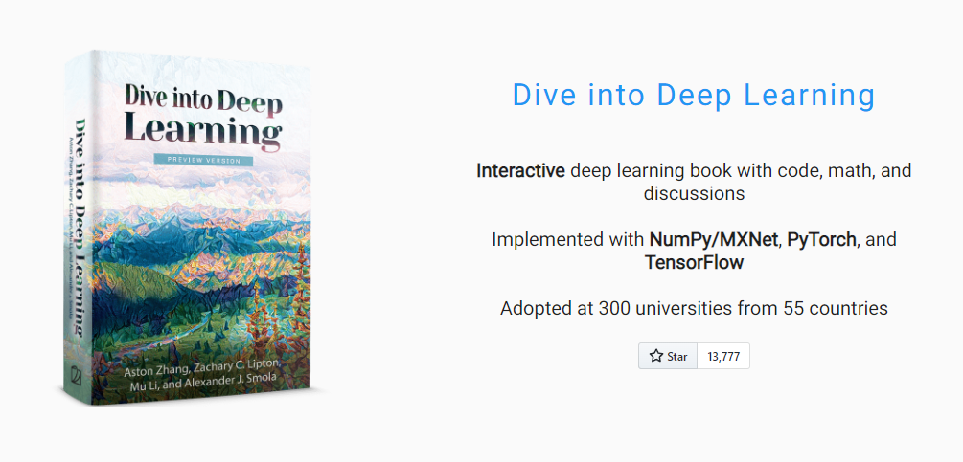
Task two：论文关键词提取
数据获取
数据预处理
模型构建
训练配置
模型训练
模型预测
http://d2l.ai/
https://zh.d2l.ai/
@Shanghai University

Slide 12
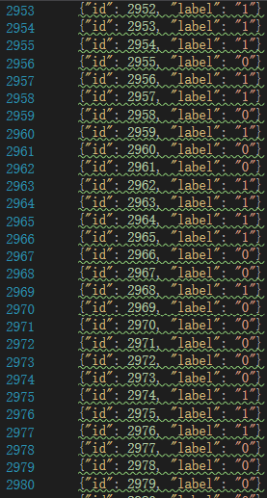
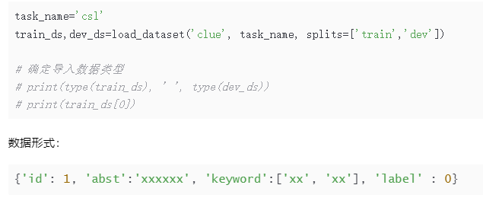
Task two：论文关键词提取
任务目标:
根据摘要判断关键词是否全部为真实关键词
构造摘要-关键词对
@Shanghai University

Slide 13
Share what you learnt~
@Shanghai University

